Slide 1
תכנות מכוון עצמים ו- C++ יחידה 04 constructors, destructor
קרן כליף
Notes:
http://stackoverflow.com/questions/5350125/constructor-of-type-int

Slide 2
ביחידה זו נלמד:
בנאי (constructor)
בנאי ב"מ (empty/default constructor)
מפרק (destructor)
בנאי העתקה (copy constructor)
בנאי ככלי להמרה
explicit c’tor

Slide 3
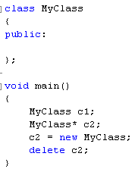
בנאי (constructor, בקיצור c’tor)
כאשר נוצר אובייקט הוא עובר בשיטה(במחלקה) שנקראית בנאי (constructor) אשר מאתחלת את נתוניו
בכל מחלקה שאנחנו כותבים יש c’tor שאנחנו מקבלים במתנה מהקומפיילר אשר מאתחל את תכונות האובייקט עם זבל
פה יש מעבר ב- c’tor
רק יצירת מצביע!
יצירת האובייקט, ולכן מעבר ב- c’tor

Slide 4
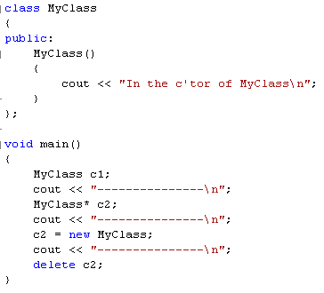

דריסת ה- c’tor
ניתן לדרוס את ה- c’tor שאנחנו מקבלים במתנה ובכך לבצע פעולה/איתחול משלנו עם יצירת האובייקט
c’tor הוא שיטה במחלקה עם 2 מאפיינים:
שמו כשם המחלקה
אין לציין עבורו ערך מוחזר

Slide 5
תפקידו של ה- c’tor
מאחר וה- c’tor נקרא עם יצירת האובייקט באופן מיידי, תפקידו לאתחל את ערכי האובייקט
כלומר, לא נרצה שיווצר לנו אובייקט אשר תכונותיו עם ערכי זבל !
בבנאי שראינו, שאינו מקבל פרמטרים, נהוג לאפס את שדותיו של האובייקט

Slide 6
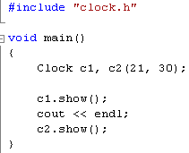
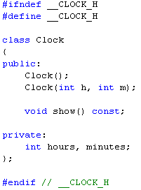
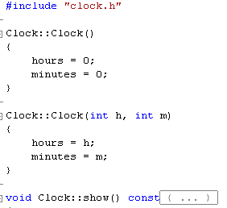
העמסת בנאים
מאחר והבנאי הוא שיטה, ניתן להעמיס אותו
נוכל לייצר c’tor אשר יקבל ערכים מהמשתמש
שם נוסף לבנאי שאינו מקבל פרמטרים: empty/default c’tor
Notes:
default c’tor
זהו בנאי שעבור הפרמטרים שהוא מקבל בחתימה יש ערך ברירת מחדל!

Slide 7
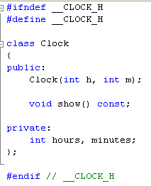
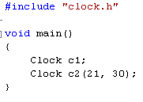
ביטול ה- defualt c’tor שהתקבל במתנה
ברגע שאנחנו מגדירים c’tor כלשהו, הקומפיילר לוקח ה- default c’tor שהוא נתן לנו במתנה
התוצאה: לא ניתן לייצר אובייקטים ללא פרמטרים
עדיין נוכל להגדיר אותו בעצמנו, כמו בדוגמאות הקודמות

Slide 8
האם תמיד נרצה בנאי שלא מקבל פרמטרים?
כאשר יש בנאי שלא מקבל פרמטרים מקובל שהוא יאפס את כל השדות
לא תמיד נרצה שיהיה לנו בנאי המאפס את כל ערכי השדות שכן אז לא תהייה משמעות לאובייקט:
למשל אובייקט "תאריך": האם יש משמעות לתאריך 0.0.0??
למשל אובייקט "שחקן כדורסל": האם יש משמעות לאובייקט שגובהו 0.0 שמו "" ותאריך לידתו 0.0.0?
למשל עבור אובייקט "שעון", דווקא כן מקובל ששעון מאופס הוא 00:00

Slide 9
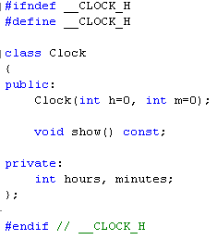
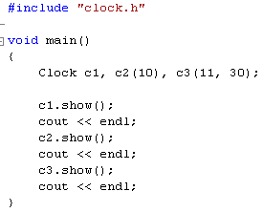
ערכי default ב- c’tor
מאחר וה- c’tor הוא שיטה, ניתן לתת ערכי default לפרמטרים שהוא מקבל
3 c’tor במחיר של אחד ☺
אחד מהם הוא default c’tor

Slide 10
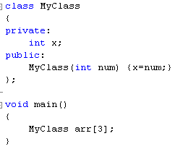
יצירת מערך של אובייקטים
כאשר יוצרים מערך של אובייקטים, הקומפיילר יוצר כל אובייקט דרך מעבר ב- default c’tor
הסיבה: אין דרך להעביר פרמטרים עבור כל אחד מאיברי המערך
במקרה ואין default c’tor נקבל שגיאת קומפילציה

Slide 11
ואם לא רוצים לספק default c’tor?
אמרנו שלא עבור כל מחלקה נרצה לספק default c’tor מאחר ואין משמעות לוגית לאובייקט ללא איתחול
(למשל "תאריך", "שחקן כדורסל" וכד')
במקרה כזה נגדיר מערך של מצביעים, ונקצה כל איבר רק לאחר קבלת הנתונים

Slide 12

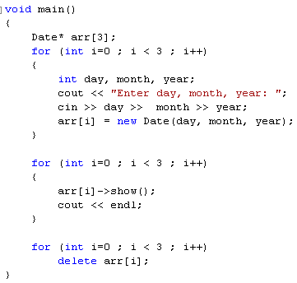
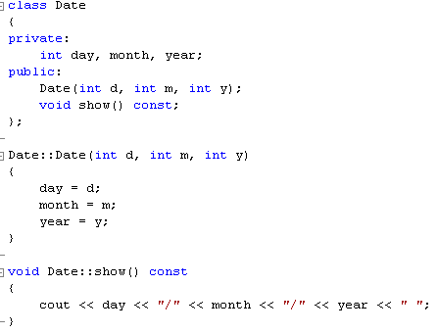
דוגמא
מערך של מצביעים
הקצאת כל איבר במערך
מאחר וכל איבר הוא מצביע, נפנה לשיטות עם <-
לא לשכוח לשחרר את האיברים, מאחר והוקצו דינאמית
Notes:
בגלל שמערך המצביעים נוצר בצורה סטטית ולא דינאמית!! , יש לשחרר רק את המקום שהוקצה דינאמית אליו הם מצביעים!
את שטח הזכרון שתופסים המצביעים –שהינם משתנים בסיסיים- עצמם(אלו שמכילים בתוכם כתובת..) תשחרר המערכת

Slide 13
מפרק (destructor, d’tor)
כאשר אובייקט מת (עם סיום הפונקציה או התוכנית , ליתר דיוק הסקופ שבו הוא חי) יש מעבר בשיטה הנקראית destructor
שיטה זו קיימת בכל מחלקה והיא לא עושה כלום
ניתן לדרוס שיטה זו עם מימוש שלנו
d’tor הוא שיטה במחלקה עם 3 מאפיינים:
לפני שם השיטה יש את הסימן ~
שמה כשם המחלקה
אין לציין עבורה ערך מוחזר
(נראה שמטרתה העיקרית היא לעשות "ניקיון בית" באופן מאורגן לפני השמדת האובייקט)

Slide 14
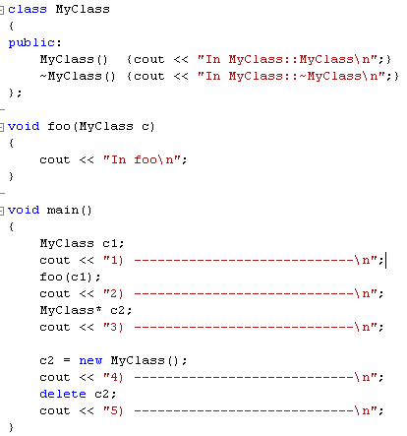
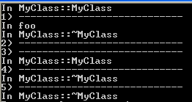
דוגמא: מעבר ב- destructor
destructor
הריסת הפרמטר עם היציאה מהפונקציה
יצירת אובייקט, מעבר ב- default c’tor
רק הגדרת מצביע, עדיין לא יצירת אובייקט
יצירת אובייקט, מעבר ב- default c’tor
הריסת c2
הריסת c1

Slide 15
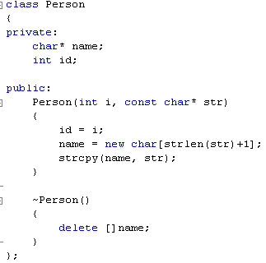
הצורך ב- destructor
יתכן ובמחלקה יהיו תכונות שיוקצו דינאמית
ה- destructor הוא המקום בו נשחרר זכרון זה
הקצאה דינאמית של תכונה
שחרור התכונה שהוקצתה דינאמית

Slide 16

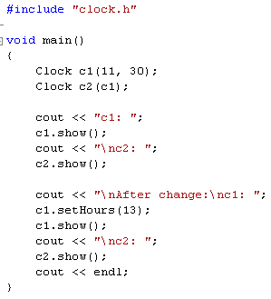
בנאי העתקה (copy c’tor)
copy c’tor הוא מקרה פרטי של בנאי שהפרמטר שהוא מקבל הוא אובייקט אחר מאותו הטיפוס
מטרתו לייצר אובייקט נוסף זהה לאובייקט שהתקבל כפרמטר
הקומפיילר מספק לנו copy c’tor במתנה אשר מבצע "העתקה רדודה": מעתיק תכונה-תכונה
יצירת אובייקט דרך
copy c’tor
(explicit call)
ניתן לראות כי נוצר אובייקט חדש עם ערכים הזהים לאובייקט המקורי ברגע היצירה. 2 אובייקטים אלו כעת בלתי תלויים, ושינוי באחד לא משפיע על השני

Slide 17
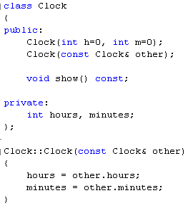
דריסת ה- copy c’tor
גם את ה- copy c’tor ניתן לדרוס ולממש מחדש
המימוש צריך לבצע העתקה של התכונות מהפרמטר שהתקבל לבנאי לאובייקט הנוצר
נשים לב:
הפרמטר המתקבל הוא by ref: אין צורך להעביר העתק של הפרמטר מטעמי יעילות (בהמשך נראה סיבה נוספת)
הפרמטר המתקבל הוא const: כדי להצהיר שהשיטה לא משנה את הפרמטר שהתקבל
השמת הערכים של other בתוך האובייקט שנוצר עכשיו

Slide 18
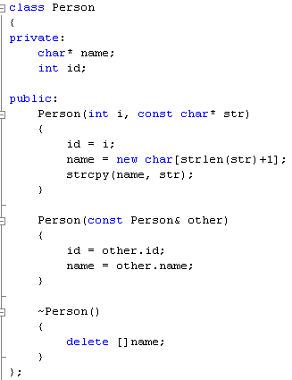

הבעייתיות ב- copy c’tor
המחרוזת “gogo” נמצאת בכתובת 1000
p2
id: 111
name: 1000
p1
id: 111
name: 1000
המימוש המתקבל במתנה
p2 הוא העתק של p1, ובפרט מכיל העתק של הכתובת שבתכונה name
p1 הולך למשרד הפנים ומשנה את שמו הנמצא בכתובת 1000. השינוי משפיע גם על p2...

Slide 19
מתי חייבים לממש copy c’tor?
ראינו שאנחנו מקבלים copy c’tor במתנה, אך כאשר יש במחלקה הקצאות דינאמיות, נצטרך לממש אותו בעצמנו
אחרת תהייה הבעיה של העתקה רדודה, כלומר, 2 מצביעים מכילים את אותה הכתובת, ואז יש תלות בין האובייקטים
כאשר יש תכונה שמקצים אותה דינאמית, נממש copy c’tor כדי למנוע את ההעתקה הרדודה.
כאשר מממשים copy c’tor כנראה צריך גם לממש את ה- d’tor, לשחרור ההקצאה
השמה של אובייקטים הינה על אותו עיקרון. כרגע, אם יש הקצאות דינאמיות במחלקה, נמנע מלבצע השמה בין אובייקטים.
הסבר מפורט כאשר נלמד על העמסת אופרטורים..
Notes:
“השמה של אובייקטים הינה על אותו עיקרון...”
הכוונה לדעתי שאם נבצע השמה בין שני אובייקטים למשל :
A a1
A a2
a1=a2
יווצרו הפניות כפולות או לכל הפחות ההעתקה מבחינה לוגית לא תהיה שלמה ולפיכך נכונה!
יש לממש את העמסת אופרטור ההשמה למחלקה הנ"ל (במקרה זה) , המימוש יכתיב לתוכנית/קומפיילר כיצד לבצע את ההשמה כפי שהמתכנת יתכוון בפועל! וכמובן בצורה
אינטואיטיבית שהינה בעלת משמעות אחת למתכנתים אחרים.
אופרטור ההשמה גם כן ניתן במתנה והוא מבצע העתקה רדודה של השדות!
על מנת לדרוס אותו במחלקה יש להקפיד על החתימה המדוייקת של ה-ב"מ שניתן במתנה הכוללת למשל תמיכה בשירשור...
שימוש באופרטור ההשמה בשורת ההגדרה שונה!!!! מהשימוש באופרטור שלא בשורה זו.
למעשה בשורת ההגדרה מתבצעת קריאה לבנאי ההעתקה!!!!

Slide 20
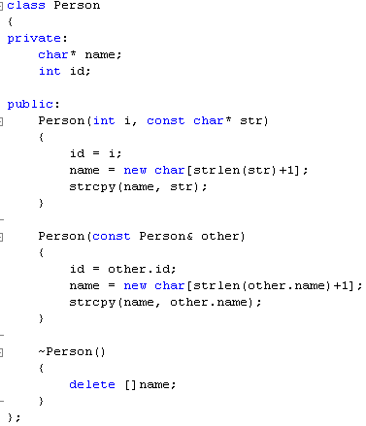
מימוש של ה- copy c’tor
המחרוזת “gogo” נמצאת גם בכתובת 2000
המחרוזת “gogo” נמצאת בכתובת 1000
p2
id: 111
name: 2000
p1
id: 111
name: 1000
המימוש שלנו ל- copy c’tor
p2 הוא העתק של p1, אבל מכיל העתק של התוכן שבתכונה name
p1 הולך למשרד הפנים ומשנה את שמו הנמצא בכתובת 1000. השינוי הפעם אינו משפיע על p2...

Slide 21
מעבר ב- copy c’tor
עוברים ב- copy c’tor בכל פעם כאשר נוצר העתק של אובייקט:
ביצירת אובייקט עם נתונים של אובייקט אחר
כאשר מעבירים אובייקט by value לפונקציה או לשיטה
כאשר מחזירים אובייקט מפונקציה (by value)
יוצא דופן לכך הוא אם האובייקט נוצר בשורת ה-return אז אין מעבר בבנאי ההעתקה! :
; return Object(…)
Notes:
https://en.wikipedia.org/wiki/Copy_elision#cite_note-C.2B.2B03_12.8.2F15-1

Slide 22
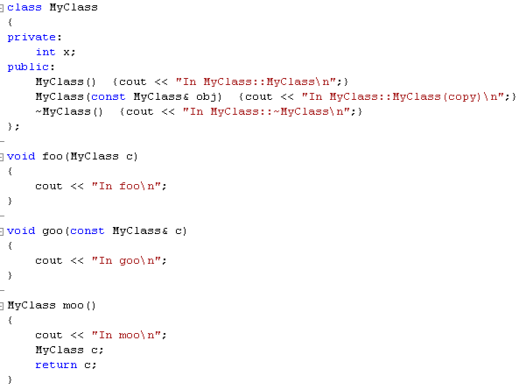
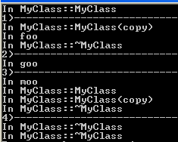
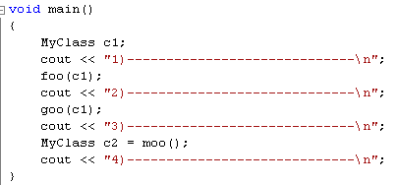
דוגמאות למעברים ב- copy c’tor
מעבר ב- copy c’tor ליצירת העתק הפרמטר
מעבר ב- d’tor להריסת הפרמטר
מעבר ב- c’tor ליצירת c
מעבר ב- copy c’tor ליצירת העתק עבור הערך המוחזר
מעבר ב- d’tor להריסת c

Slide 23
מדוע ה- copy c’tor חייב לקבל את הפרמטר by ref
כאשר מעבירים אובייקט לפונקציה by value מועבר העתק שלו
ההעתק נוצר ע"י מעבר ב- copy c’tor
כדי שה- copy c’tor יקבל העתק של הפרמטר הוא יצטרך לייצר אותו דרך מעבר ב- copy c’tor..
וכך נוצר loop אינסופי...

Slide 24
כתיבת ה- copy c’tor ב- private
יתכן ונרצה למנוע מעבר ב- copy c’tor
למשל: למנוע שיבוט בני-אדם
במקרה כזה נצהיר על ה- copy c’tor ב- private ולא נממש
התוצאה: שגיאת קומפילציה כאשר יהיה ניסיון לייצר העתק
אם לא נגדיר אותו ב- private , יהיה את ה- copy c’tor שניתן במתנה

Slide 25

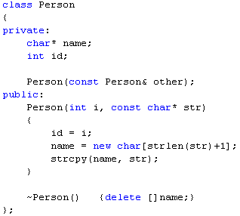
דוגמא: כתיבת ה- copy c’tor ב- private

Slide 26
casting אוטומטי באמצעות בנאי
כאשר מנסים לשלוח לפונקציה המצפה לקבל טיפוס Z, פרמטר מטיפוס Y, הקומפיילר בודק האם ניתן לבצע המרה (conversion not casting!) לטיפוס המבוקש Z.
כדי לבצע conversion/המרה מטיפוס Y ל- Z, יש ליצר אוביקט זמני מהטיפוס Z, דרך מעבר ב- c’tor מתאים של הטיפוס Z המקבל Y
אם לא ניתן לבצע את ה- conversion, כלומר לא קיים בנאי מתאים, מתקבלת שגיאת קומפילציה

Slide 27
A must read to understand the following topic fully!
https://msdn.microsoft.com/en-us/library/wwywka61.aspx
Although the convenience of allowing implicit conversions can be tempting, doing so can introduce hard-to-find bugs.
The rule of thumb is to make all conversion constructors explicit except when you're sure that you want a specific conversion to occur implicitly.
Notes:
http://stackoverflow.com/questions/4153527/explicit-copy-constructor-behavior-and-pratical-uses

Slide 28
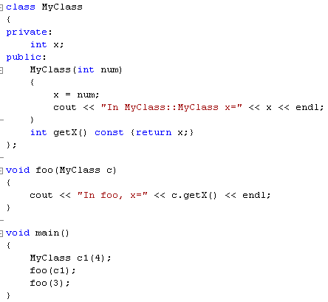

דוגמא ל- conversion אוטומטי
מאחר והפונקציה foo אמורה לקבל משתנה מטיפוס MyClass, הקומפיילר בודק האם בהינתן משתנה מטיפוס int, ניתן ליצר אובייקט מטיפוס MyClass. מאחר וקיים למחלקה בנאי המקבל int ניתן לייצר אובייקט זמני מהטיפוס המבוקש
מעבר ב- c’tor המקבל int ליצירת האובייקט
מעבר ב- copy c’tor ליצירת העתק הפרמטר

Slide 29
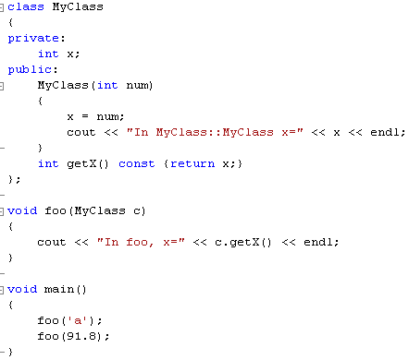

דוגמא ל- conversion אוטומטי (2)
הקומפיילר לא מוצא c’tor מתאים, ולכן מנסה להמיר את טיפוס הפרמטר ל- int, מאחר והצליח פונה לבנאי

Slide 30
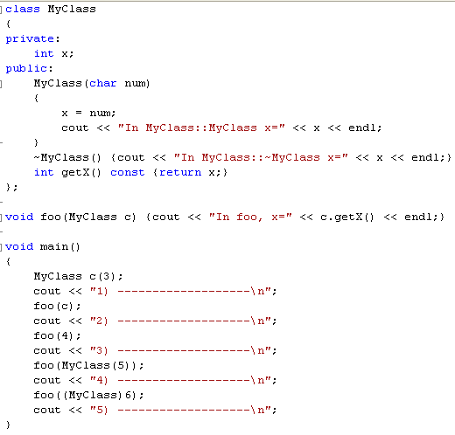
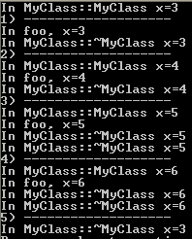
צורות נוספות ל- casting
מעבר ב- c’tor
קריאה לפונקציה בצורה הרגילה, יצירת העתק
automatic casting: יצירת אובייקט זמני
בכל המקרים של casting נוצר אובייקט זמני, שימות עם סיום השורה
יצירת אובייקט זמני
(יעבור בנאי explicit)
forced casting: יצירת אובייקט זמני

Slide 31
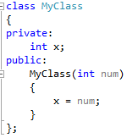
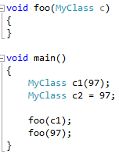
explicit c’tor (1)
קריאה מפורשת ל- c’tor (explicit)
קריאה לא מפורשת ל- c’tor (implicit)
קריאה מפורשת עם אובייקט מתאים למתודה
מתבצעת המרה (implicit) מ- int ל- MyClass

Slide 32
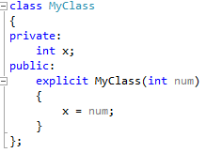
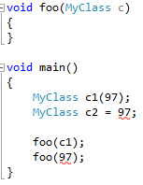
explicit c’tor (2)
כאשר מציינים שבנאי הוא explicit משמע לא תתבצע המרה אוטומטית לטיפוס

Slide 33
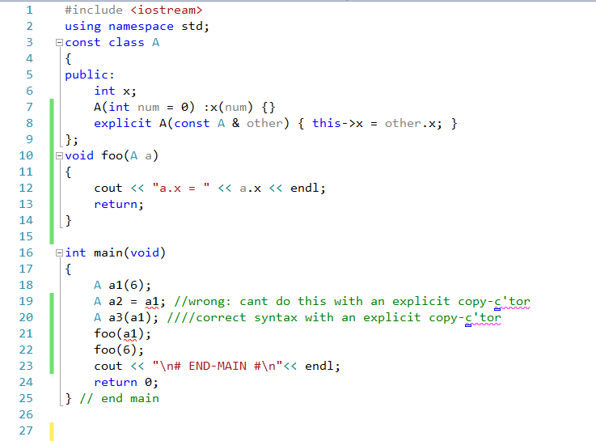
Notes:
בשורת ההגדרה :
Explicit
המהדר דורש שתהיה קריאה מפורשת/ברורה למתודה המתאימה (בנאי הוא גם מתודה של המחלקה!!) כלומר, ע"י התחביר המתאים למתודות.
Implicit
המהדר מזהה קריאה ששונה מהתחביר המפורש/ברור המתאים למתודות ולכן הוא לא רק מחפש בנאי מתאים אלא גם בודק שהבנאי אינו !
Explicit
בקריאה למתודות:
אם מצופה אובייקט ממחלקה מסויימת ונשלח כל טיפוס אחר המהדר מנסה לבצע המרה סמויה! כלומר ליצור אובייקט זמני של המחלקה דרך בנאי שמקבל כפרמטר את הטיפוס האחר בתנאי שהבנאי המתאים אינו
explicit
דבר חשוב:
אם המתודה מצפה לקבל אובייקט ממחלקה מסויימת כפרמטר והיא מקבל אותו
By value
אז מסתבר שהמהדר גם כן מחפש לבצע המרה סמויה לפני המעבר בבנאי ההעתקה ולכן אם בנאי זה הינו
Explicit
נקבל שגיאת קומפילציה!!!
--------------------------------------
https://msdn.microsoft.com/en-us/library/wwywka61.aspx
Although the convenience of allowing implicit conversions can be tempting, doing so can introduce hard-to-find bugs.
The rule of thumb is to make all conversion constructors explicit except when you're sure that you want a specific conversion to occur implicitly.

Slide 34
סיכום המתנות
default c’tor:
בנאי שלא עושה כלום, מאפשר לייצר אובייקט ללא פרמטרים
נלקח עם מימושו של c’tor כלשהו (כולל בנאי העתקה לא כולל d’tor)
destructor:
לא מבצע כלום
נרצה לדרוס אותו כאשר בוצעו הקצאות דינאמיות ביצירת האובייקט
copy c’tor:
מבצע העתקה רדודה של השדות
נרצה לדרוס אותו כאשר יש הקצאות דינאמיות ביצירת האובייקט כדי למנוע הצבעה כפולה

Slide 35
ביחידה זו למדנו:
בנאי (constructor)
בנאי ב"מ (empty/default constructor)
מפרק (destructor)
בנאי העתקה (copy constructor)
בנאי ככלי להמרה
explicit c’tor

Slide 36
תרגול: בהשראת התוכנית "הישרדות"
יש להמשיך תרגיל זה מהפתרון של התרגיל הקודם של "הישרדות"
עדכנו את המחלקה Survivor:
שם השורד יהיה כתובת של מחרוזת שתוקצה דינאמית, גודלה אינו מוגבל
הפכו את המתודה init ל- c'tor
הוסיפו את המתודה setName
הוסיפו copy'ctor ו- d'tor במקרה הצורך
עדכנו את שאר התוכנית בהתאם לשינויים אלו
עדכנו את המחלקה Tribe:
הפכו את המתודה init ל- c'tor
הוסיפו copy c’tor ו- d'tor במקרה הצורך
עדכנו את שאר התוכנית בהתאם לשינויים אלו

